Slide 1




Apgyvendinimo ir maitinimo paslaugos turizmo sektoriuje - 4A modulis
Žiedinės ekonomikos temos integravimas į apgyvendinimo ir maitinimo sektoriaus profesinio mokymo programas
Notes:
Introductory slide

Slide 2
Temos apžvalga
Apgyvendinimo paslaugos yra turizmo industrijos pamatas, kadangi tai yra gyvybiškai svarbi ir esminė turizmo pasiūlos dalis. Turistai keliaudami nori rasti vietą, kur apsistoję gali pailsėti ir atsigauti.
Yra daugybė turizmo apgyvendinimo vietų, tokių kaip viešbučiai, svečių namai, nakvynės ir pusryčių vietos ((B&Bs), kaimo turizmo sodybos, kempingai ir mobilūs nameliai. Apgyvendinimo vietas turizmo sektoriuje veikia keletas aplinkosaugos veiksnių, į kuriuos būtina atsižvelgti tam, kad būtų pasiektas tvarumas.
Notes:
Slide for bulleted list

Slide 3
Temos apžvalga
Viešbučiuose ir restoranuose turime sumažinti maisto gamybos ir pateikimo proceso poveikį aplinkai ir įgyvendinti tvarią energijos vartojimo, vandens naudojimo ir stalo įrankių naudojimo praktiką ruošiant, laikant ir pakuojant maistą.
​
Žiedinės ekonomikos principai siūlo daug perspektyvius sprendimus, užtikrinant apgyvendinimo ir maitinimo sektoriaus tvarumą.
Notes:
Slide for bulleted list

Slide 4

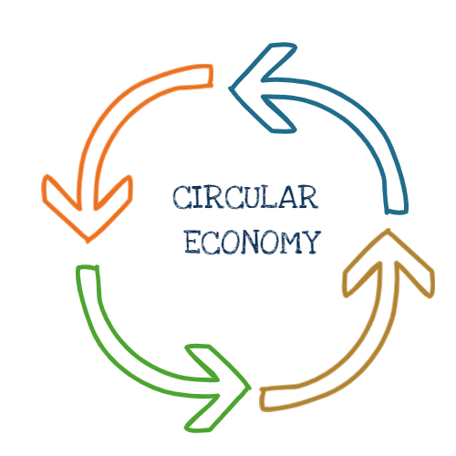
Mokymosi tikslai
Žinios | Suprasti kaip teikiamos tvarumo principais paremtos turizmo sektoriaus apgyvendinimo ir maitinimo paslaugos.
Įgūdžiai | Identifikuoti žiedinės ekonomikos potencialą, teikiant apgyvendinimo ir maitinimo paslaugas
Kompetencijos | Gebėti pritaikyti žiedinės ekonomikos principus apgyvendinimo ir maitinimo įstaigose.
EKS lygis | Mokymo turinys labiausiai pritaikytas integruoti į 4 lygio profesinio mokymo programas (pagal EKS)
Žiedinė ekonomika
Notes:
Alternative slide to the bulleted list slide

Slide 5

Problema
Didėja viešbučių sektoriaus neigiamas poveikis aplinkai ir auganti natūralių gamtos išteklių suvartojimas.
Vis dėlto turizmo sektorius remiasi į tą pačią natūralią gamtos aplinką – nesugadintus kraštovaizdžius, smėlėtus paplūdimius, turkio spalvos vandenis, ledynus, krioklius, koralinius rifus ir šviežią orą - visi šie dalykai tarnauja kaip turistų traukos taškai.
Notes:
Alternative slide to the bulleted list slide

Slide 6
Problema
Todėl susiformuoja neišvengiamas pavojus, kad mes galime sukelti žalą tam pagrindui, ant kurio pastatyta visas turizmo sektorius, ir dėl to kyla poreikis įdiegti ŽE principus teikiant apgyvendinimo ir maitinimo paslaugas, siekiant, kad šios sferos būtų tvarios.
Notes:
Alternative slide to the bulleted list slide

Slide 7

Sprendimai
Eko viešbutis arba žaliasis viešbutis yra aplinkosaugos prasme tvarus viešbutis ar apgyvendinimo paslaugas teikianti įstaiga, kuri įgyvendino svarbius aplinkosauginius sprendimus savo struktūroje tam, kad sumažintų savo poveikį natūraliai aplinkai, tokius kaip:
Tvarkai palaikyti naudoja netoksiškus valymo agentus ir skalbimo priemones.
Viešbučio numeriuose ir priimamajame atliekų rūšiavimui skirtos šiukšliadėžės
100% ekologiškos medvilnės patalynę, rankšluosčius ir čiužinius.
Notes:
Alternative slide to the bulleted list slide

Slide 8
Sprendimai
Atsinaujinančios energijos šaltiniai tokie kaip saulės ar vėjo jėgaines ir energiją tausojantis apšvietimas.
Didmena įsigyjamas ekologiškas muilas ir kitos priemonės vietoje individualių įpakavimų, kad būtų sumažintas atliekų kiekis
Daugkartiniai indai
Vandens perdirbimas ir pakartotinis panaudojimas
Notes:
Alternative slide to the bulleted list slide

Slide 9
Sprendimai
Pakartotinis rankšluosčių ir patalynės panaudojimas (svečiai gali nurodyti viešbučiui palikti šiek tiek panaudotus rankšluosčius ar patalynę, kad būtų sumažintas vandens sunaudojimas)
Pasiekiamumas be automobilių ir judėjimas vietoje naudojant žaliąsias susisiekimo priemones
Tiekiamas ekologiškas ir vietoje užaugintas maistas
Viešbučio aplinkoje nerūkoma
Notes:
Alternative slide to the bulleted list slide

Slide 10
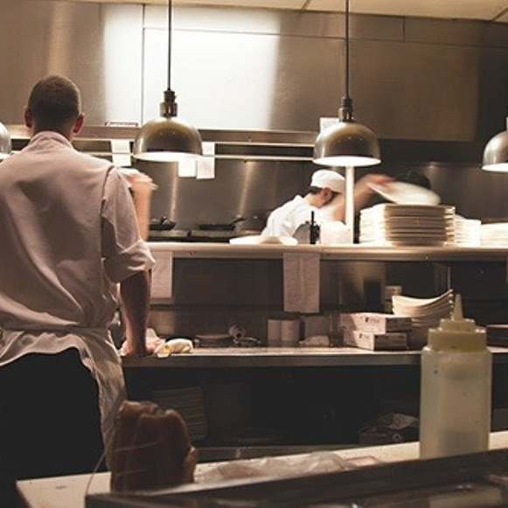
Klausimai diskusijai
Jei būtumėte viešbučio vadovas, kokias tvarias priemones įgyvendintumėte organizuojant viešbučio veiklą ir kodėl?
Ką galėtumėte padaryti, kad maitinimo paslaugos būtų tvaresnės?
Notes:
Alternative slide to the bulleted list slide

Slide 11




Galimybės: Baldai, tiekimo grandinės, energija ir vanduo
Baldai
Perdirbtų ir atnaujintų viešbučio reikmenų ir priemonių įsigijimas ir investavimas į tokias priemones, formuojant aljansus su dalijimosi platformomis.
Santykių su pasiūlos grandinės dalyviais, kurie pristato pakartotinio naudojimo produktus, kūrimas.
Prieiga prie atsinaujinančių energijos išteklių ir sistemų arba pačiame viešbutyje, arba naudojantis vietinėmis energijos bendrovėmis
Prieiga prie atsakingų aplinkosaugos prasme skalbyklų
Investavimas į nuotekų ir žiedinio vandens sistemas
Naujų nuotekų vandens apdorojimo sistemų vystymas su inovatyviais partneriais
Tiekimas
Vanduo
Energija
Notes:
Alternative slide to the bulleted list slide

Slide 12




Galimybės: Atliekų valdymas, transportas, puošyba ir apstatymas, pirkimai
Atliekų valdymas
Puošyba ir apstatymas
Transportas
Kokios kūrybinės idėjos padėtų sumažinti išteklių naudojimą?
Ar naudojami tvarūs ištekliai? Naudokite dirbtines gėles viešbučių numeriuose ir priimamajame.
Ar yra galimybių įsigyti pagrindinę įrangą jos neperkant? Pvz., nuomojant / skolinantis / naudojantis atpirkimo galimybėmis?
Atsisakykite popieriaus, susikurdami skaitmeninį internetinį portretą marketingo, registravimo ir užsakymų tikslu
Sumažinkite, naudokite pakartotinai ir perdirbkite.
Dalinkitės maisto pertekliumi, kad išvengtumėte maisto eikvojimo.
Lengvas pasiekiamumas viešuoju transportu ir žaliojo transporto naudojimas vietoje.
Įsigykite iš organizacijų, kurios valdomos tvariai ir siūlo gerą kokybės ir kainos santykį paslaugos teikime.
Venkite vienkartinių pakuočių. Jei pakuotė reikalinga, rinkitės suyrančias pakuotes, nes jos mažiau kenkia aplinkai.
Pirkimai
Notes:
Alternative slide to the bulleted list slide

Slide 13
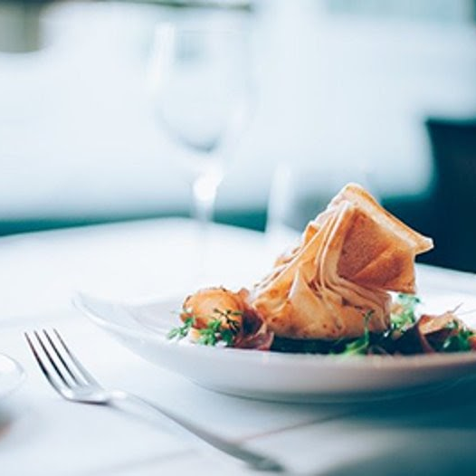
Klausimai diskusijai
Kodėl į pokytį pereinant nuo linijinės prie žiedinės ekonomikos svarbu įtraukti apgyvendinimo ir maisto paslaugų teikėjus?
Surašykite veiksnius, kurie yra svarbūs tvarioms apgyvendinimo ir maisto paslaugoms, pagal svarbumą jūsų asmeniniu požiūriu ir paaiškinkite tokį savo pasirinkimą.
Notes:
Alternative slide to the bulleted list slide

Slide 14
Santrauka
Apgyvendinimo ir maitinimo paslaugos yra gyvybiškai svarbios turizmo dalys. Kiekvienais metais didžiuliai skaičiai turistų apsilanko daugybėje lankytinų vietų visame pasaulyje. Apibendrinant, turizmo plėtra konkrečioje vietovėje yra tiesiogiai susijusi su tvaraus apgyvendinimo ir maisto sektoriaus vystymusi.
Žiediškumas ir tvarumas turi apimti apgyvendinimo ir maitinimo paslaugas. Taip pasiekiamas efektyvesnis išteklių naudojimas kartu su ryškiu taršos lygio sumažinimu, tuo pačiu prisidedama prie sistemiško klimato kaitos mažinimo šio sektoriaus kuriamos vertės grandinėse ir susijusiuose ekonominiuose sektoriuose.
Kad galėtumėte suprasti, ką jūs galite padaryti, kad pagerintumėte savo viešbučio poveikį gamtai, turite žinoti, nuo ko pradėti. Išanalizuokite tokias sritis kaip vandens sunaudojimas, perdirbtus ar atnaujintus baldus, energijos suvartojimą, puošybą, atliekas, transportą ir su tuo susijusią žiedinę pasiūlos grandinę.
Notes:
Alternative slide to the bulleted list slide

Slide 15
Tvarios apgyvendinimo ir maitinimo paslaugos turizme
Žinių patikrinimas

Slide 16
1 klausimas
Tvarios ir žiedinės ekonomikos principus taikančios apgyvendinimo paslaugos neturėtų naudoti...?
Ekologiškų valymo produktų
Vienkartinių lėkščių
Energiją taupančio apšvietimo
Vandens srovės ribotuvų

Slide 17
1 klausimas
Tvarios ir žiedinės ekonomikos principus taikančios apgyvendinimo paslaugos neturėtų naudoti ...?
Ekologiškų valymo produktų
Vienkartinių lėkščių
Energiją taupančio apšvietimo
Vandens srovės ribotuvų

Slide 18
2 klausimas
Tvari ir žiedinė maisto gamybos sistema neturėtų...….?
Naudoti organinį maistą
Pakartotinai panaudoti virtuvės aliejų
Išmesti maisto perteklių
Gaminti maistą su mažiau pakuočių

Slide 19
2 klausimas
Tvari ir žiedinė maisto gamybos sistema neturėtų...….?
Naudoti organinį maistą
Pakartotinai panaudoti virtuvės aliejų
Išmesti maisto perteklių
Gaminti maistą su mažiau pakuočių

Slide 20
3 klausimas
Kas iš žemiau išvardintų punktų nėra vienas iš tvarumo matų, darant viešbutį tvariu ir žiedinės ekonomikos dalyviu?
Naudoja atsinaujinančią energiją
Žiedinė pasiūlos grandinė ir pirkimo politika
Lengvai pasiekiamas automobiliu
Pakartotinis nuotekų vandens panaudojimas ir perdirbimas

Slide 21
3 klausimas
Kas iš žemiau išvardintų punktų nėra vienas iš tvarumo matų, darant viešbutį tvariu ir žiediniu?
Naudoja atsinaujinančią energiją
Žiedinė pasiūlos grandinė ir pirkimo politika
Lengvai pasiekiamas automobiliu
Pakartotinis nuotekų vandens panaudojimas ir perdirbimas

